Slide 1
EJECUCIÓN ACUMULADA DE GASTOS PRESUPUESTARIOS AL MES DE AGOSTO 2019 PARTIDA 22: MINISTERIO SECRETARÍA DE LA PRESIDENCIA
Valparaíso, octubre 2019

Slide 2
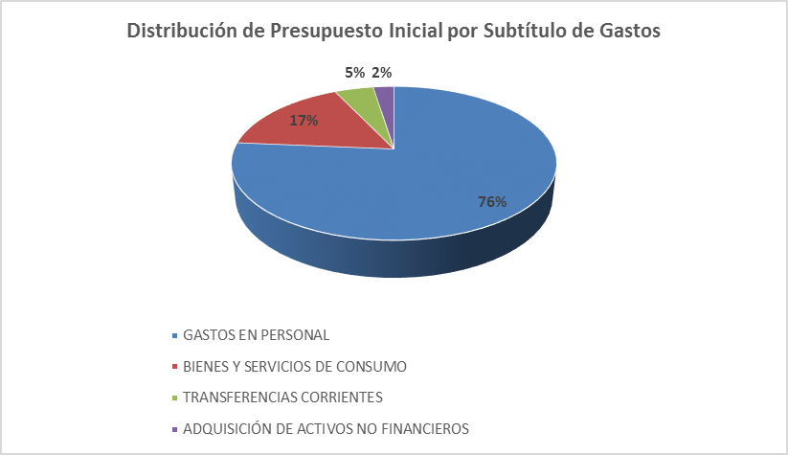
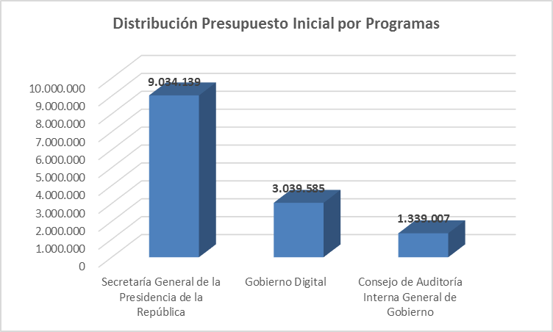
EJECUCIÓN ACUMULADA DE GASTOS A AGOSTO 2019 PARTIDA 22 MINISTERIO SECRETARÍA GENERAL DE LA PRESIDENCIA
Principales hallazgos
El presupuesto 2019 de esta Partida asciende a $13.412 millones y está compuesto por: Prog. 01 Secretaría Gral. de la Presidencia con 67% de los recursos, Prog. 04 Gobierno Digital que concentra el 22,7% y Prog. 05 Consejo de Auditoría Interna con un 10% del presupuesto.
Para 2019, el presupuesto de esta Partida no presentó variación real respecto del año 2018 (Inicial + reajustes + leyes especiales + ajuste fiscal)
El Presupuesto 2019 se distribuye por Subtítulos de gasto en: Personal un 76%, en Bienes y Servicios de Consumo 17%, un 5% para Transferencias Corrientes y un 2% en Adquisición de Activos No Financieros.

Slide 3
EJECUCIÓN ACUMULADA DE GASTOS A AGOSTO 2019 PARTIDA 22 MINISTERIO SECRETARÍA GENERAL DE LA PRESIDENCIA

Slide 4
COMPORTAMIENTO DE LA EJECUCIÓN ACUMULADA DE GASTOS A AGOSTO 2019 PARTIDA 22 MINISTERIO SECRETARÍA GENERAL DE LA PRESIDENCIA

Slide 5
EJECUCIÓN ACUMULADA DE GASTOS A AGOSTO 2019 PARTIDA 22 MINISTERIO SECRETARÍA GENERAL DE LA PRESIDENCIA
Principales Hallazgos
Líneas programáticas y contenidos de la Ley de Presupuesto 2019 (identifican prioridades en las actividades) M$.
OTROS: Corresponde al Servicio de la Deuda
Líneas Programáticas |  | Ley 2019 | Vigente | Variación | Ejecución Acumulada | % Ejecución Ppto. Vigente
1 | SECRETARÍA GRAL. DE LA PRESIDENCIA | 9.033.109 | 9.941.137 | 908.028 | 5.274.027 | 53,1%
2 | GOBIERNO DIGITAL | 3.039.585 | 3.278.378 | 238.793 | 1.381.592 | 42,1%
3 | CONSEJO DE AUDITORIA INTERNA GENERAL DE GOBIERNO | 1.338.997 | 1.375.897 | 36.900 | 814.165 | 59,2%
4 | OTROS | 1.040 | 14.352 | 13.312 | 12.956 | 90,3%
TOTAL NETO PARTIDA |  | 13.412.731 | 14.609.764 | 1.197.033 | 7.482.740 | 51,2%
GASTO ESTADO DE OPERACIONES |  | 13.411.691 | 14.595.412 | 1.183.721 | 7.469.784 | 51,2%

Slide 6
EJECUCIÓN ACUMULADA DE GASTOS A AGOSTO 2019 PARTIDA 22 MINISTERIO SECRETARÍA GENERAL DE LA PRESIDENCIA
en miles de pesos 2019
Subtítulo |  | Presupuesto 2019 |  |  | Ejecución
 |  | Ley 2019 | Vigente | Variación | Ejecución Acumulada | % Ejecución Ley 2019 | % Ejecución Ppto. Vigente
 | GASTOS | 13.412.731 | 14.609.764 | 1.197.033 | 7.482.740 | 55,8% | 51,2%
21 | GASTOS EN PERSONAL | 10.241.660 | 10.506.282 | 264.622 | 5.799.499 | 56,6% | 55,2%
22 | BIENES Y SERVICIOS DE CONSUMO | 2.220.842 | 2.220.842 | 0 | 778.862 | 35,1% | 35,1%
23 | PRESTACIONES DE SEGURIDAD SOCIAL | 0 | 25.579 | 25.579 | 25.579 | - | 100,0%
24 | TRANSFERENCIAS CORRIENTES | 618.000 | 1.280.272 | 662.272 | 527.880 | 85,4% | 41,2%
25 | INTEGROS AL FISCO | 0 | 231.248 | 231.248 | 226.231 | - | 97,8%
29 | ADQUISICIÓN DE ACTIVOS NO FINANCIEROS | 331.189 | 331.189 | 0 | 111.733 | 33,7% | 33,7%
34 | SERVICIO DE LA DEUDA | 1.040 | 14.352 | 13.312 | 12.956 | 1245,8% | 90,3%

Slide 7
EJECUCIÓN ACUMULADA DE GASTOS A AGOSTO 2019 PARTIDA 22, RESUMEN POR CAPÍTULOS
en miles de pesos 2019
Subtítulo |  |  | Presupuesto 2019 |  |  | Ejecución
 |  |  | Ley 2019 | Vigente | Variación | Ejecución Acumulada | % Ejecución Ley 2019 | % Ejecución Ppto. Vigente
01 |  | Secretaría Gral de la Presidencia de la República | 13.412.731 | 14.609.764 | 1.197.033 | 7.482.740 | 55,8% | 51,2%
 | 01 | Secretaría General de la Presidencia de la República | 9.034.139 | 9.942.366 | 908.227 | 5.274.027 | 58,4% | 53,0%
 | 04 | Gobierno Digital | 3.039.585 | 3.291.491 | 251.906 | 1.394.548 | 45,9% | 42,4%
 | 05 | Consejo de Auditoría Interna General de Gobierno | 1.339.007 | 1.375.907 | 36.900 | 814.165 | 60,8% | 59,2%
Fuente: Elaboración propia en base a Informes de ejecución presupuestaria mensual de DIPRES

Slide 8
EJECUCIÓN ACUMULADA DE GASTOS A AGOSTO 2019 PARTIDA 22. CAPÍTULO 01. PROGRAMA 01: SECRETARÍA GENERAL DE LA PRESIDENCIA DE LA REPÚBLICA
en miles de pesos 2019
Subtítulo |  |  |  | Presupuesto 2019 |  |  | Ejecución
 |  |  |  | Ley 2019 | Vigente | Variación | Ejecución Acumulada | % Ejecución Ley 2019 | % Ejecución Ppto. Vigente
 |  |  | GASTOS | 9.034.139 | 9.942.366 | 908.227 | 5.274.027 | 58,4% | 53,0%
21 |  |  | GASTOS EN PERSONAL | 7.729.664 | 7.949.599 | 219.935 | 4.345.898 | 56,2% | 54,7%
22 |  |  | BIENES Y SERVICIOS DE CONSUMO | 1.232.557 | 1.232.557 | 0 | 488.034 | 39,6% | 39,6%
23 |  |  | PRESTACIONES DE SEGURIDAD SOCIAL | 0 | 25.579 | 25.579 | 25.579 | - | 100,0%
 | 03 |  | Prestaciones Sociales del Empleador | 0 | 25.579 | 25.579 | 25.579 | - | 100,0%
24 |  |  | TRANSFERENCIAS CORRIENTES | 0 | 662.272 | 662.272 | 369.378 | - | 55,8%
 | 03 |  | A Otras Entidades Públicas | 0 | 662.272 | 662.272 | 369.378 | - | 55,8%
 |  | 001 | Gestión y Aplicación Ciencia, Tecnología, Conocimiento e Innovación | 0 | 662.272 | 662.272 | 369.378 | - | 55,8%
25 |  |  | INTEGROS AL FISCO | 0 | 242 | 242 | 24 | - | 9,9%
 | 01 |  | Impuestos | 0 | 242 | 242 | 24 | - | 9,9%
29 |  |  | ADQUISICIÓN DE ACTIVOS NO FINANCIEROS | 70.888 | 70.888 | 0 | 45.114 | 63,6% | 63,6%
 | 04 |  | Mobiliario y Otros | 515 | 515 | 0 | 280 | 54,4% | 54,4%
 | 05 |  | Máquinas y Equipos | 2.524 | 2.524 | 0 | 42 | 1,7% | 1,7%
 | 06 |  | Equipos Informáticos | 32.319 | 32.319 | 0 | 17.499 | 54,1% | 54,1%
 | 07 |  | Programas Informáticos | 35.530 | 35.530 | 0 | 27.293 | 76,8% | 76,8%
34 |  |  | SERVICIO DE LA DEUDA | 1.030 | 1.229 | 199 | 0 | 0,0% | 0,0%
 | 07 |  | Deuda Flotante | 1.030 | 1.229 | 199 | 0 | 0,0% | 0,0%

Slide 9
EJECUCIÓN ACUMULADA DE GASTOS A AGOSTO 2019 PARTIDA 22. CAPÍTULO 01. PROGRAMA 04: GOBIERNO DIGITAL
en miles de pesos 2019
Subtítulo |  |  |  | Presupuesto 2019 |  |  | Ejecución
 |  |  |  | Ley 2019 | Vigente | Variación | Ejecución Acumulada | % Ejecución Ley 2019 | % Ejecución Ppto. Vigente
 |  |  | GASTOS | 3.039.585 | 3.291.491 | 251.906 | 1.394.548 | 45,9% | 42,4%
21 |  |  | GASTOS EN PERSONAL | 1.299.419 | 1.307.206 | 7.787 | 700.577 | 53,9% | 53,6%
22 |  |  | BIENES Y SERVICIOS DE CONSUMO | 879.057 | 879.057 | 0 | 244.273 | 27,8% | 27,8%
24 |  |  | TRANSFERENCIAS CORRIENTES | 618.000 | 618.000 | 0 | 158.502 | 25,6% | 25,6%
 | 03 |  | A Otras Entidades Públicas | 618.000 | 618.000 | 0 | 158.502 | 25,6% | 25,6%
 |  | 002 | Programa de Modernización del Estado - BID | 618.000 | 618.000 | 0 | 158.502 | 25,6% | 25,6%
25 |  |  | INTEGROS AL FISCO | 0 | 231.006 | 231.006 | 226.207 | - | 97,9%
29 |  |  | ADQUISICIÓN DE ACTIVOS NO FINANCIEROS | 243.109 | 243.109 | 0 | 52.033 | 21,4% | 21,4%
 | 05 |  | Máquinas y Equipos | 2.060 | 2.060 | 0 | 0 | 0,0% | 0,0%
 | 06 |  | Equipos Informáticos | 32.960 | 32.960 | 0 | 27.567 | 83,6% | 83,6%
 | 07 |  | Programas Informáticos | 208.089 | 208.089 | 0 | 24.466 | 11,8% | 11,8%
34 |  |  | SERVICIO DE LA DEUDA | 0 | 13.113 | 13.113 | 12.956 | - | 98,8%

Slide 10
EJECUCIÓN ACUMULADA DE GASTOS A AGOSTO 2019 PARTIDA 22. CAPÍTULO 01. PROGRAMA 05: CONSEJO DE AUDITORÍA INTERNA GENERAL DE GOBIERNO
en miles de pesos 2019
Subtítulo |  |  |  | Presupuesto 2019 |  |  | Ejecución
 |  |  |  | Ley 2019 | Vigente | Variación | Ejecución Acumulada | % Ejecución Ley 2019 | % Ejecución Ppto. Vigente
 |  |  | GASTOS | 1.339.007 | 1.375.907 | 36.900 | 814.165 | 60,8% | 59,2%
21 |  |  | GASTOS EN PERSONAL | 1.212.577 | 1.249.477 | 36.900 | 753.024 | 62,1% | 60,3%
22 |  |  | BIENES Y SERVICIOS DE CONSUMO | 109.228 | 109.228 | 0 | 46.555 | 42,6% | 42,6%
29 |  |  | ADQUISICIÓN DE ACTIVOS NO FINANCIEROS | 17.192 | 17.192 | 0 | 14.586 | 84,8% | 84,8%
 | 06 |  | Equipos Informáticos | 10.682 | 10.682 | 0 | 10.228 | 95,7% | 95,7%
 | 07 |  | Programas Informáticos | 6.510 | 6.510 | 0 | 4.358 | 66,9% | 66,9%
34 |  |  | SERVICIO DE LA DEUDA | 10 | 10 | 0 | 0 | 0,0% | 0,0%
 | 07 |  | Deuda Flotante | 10 | 10 | 0 | 0 | 0,0% | 0,0%

